Slide 1
Lesson 14 Hardhat NFTs

Slide 2
What is NFT?
NFT merupkan toket yang memiliki standard ERC 721 yang dibuat dari Ethereum platform. NFT atau non Fungible Tokeen merupakan token standar mirip dengan ERC 20. ERC 20 contohnya adalah link, marker, Aave Maker.

Slide 3


ERC-721
ERC-721 merupakan standar dari NFT. ERC-721 merupakan basic dari semua standar yang ada.
Perbedaan ERX-721 dengan ERC 20 adalah ERC20 lebih simple dalam mapping address, sedangkan ERX720 memiliki token ID yang unik .
Token ID adalah unique owner. Pada token ID memiliki token URI.

Slide 4
NFT
Ketika assetnya Unique dan dapat di visualisasi dan dapat perlihatkan, jadi perlu mendefinisikan atribut dari sebuah objek.
Pada karya seni kita perlu mendefinisikan. Contoh pada karakter game perlu memerlukan statn pada NFT. Ini merupakan meta data dan token URI muncul.
Ethereum memiliki gas yang cukup mahal, terus bagaimana artis meningumpan gambar-gambar? Dan ini merupakan bagian dari chain?
Jawabannya adalah NFT, artis dapat menyebarkan karyanya pada Ethereum chain

Slide 5
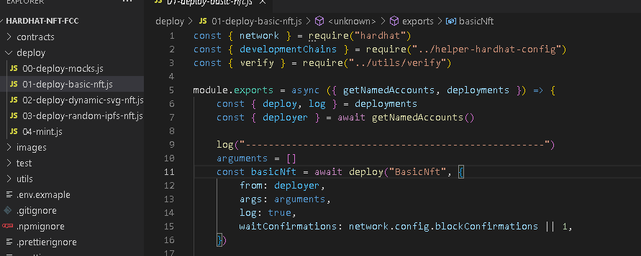
Code Overview

